Slide 1
關聯式 vs 非關聯式資料庫
王佳雯
20200930

Slide 2
大綱
簡介關聯式及非關聯式資料庫
介紹非關聯式資料庫(MangoDB)
關聯式及非關聯式資料庫的優、劣？

Slide 3
關聯式資料庫
什麼是關聯式資料庫(Relational Database)？
1970 年代初，在 IBM 研究實驗室工作的埃德加·科德 (Edgar F. Codd) 出版了一份名為「A Relational Model of Data for Large Shared Data Banks」的研究，定義了「關聯式資料 (Relational Database)」的概念，以及將資料組成表格的應用原則。這份研究，就是關聯式資料庫發展的起點。
關聯式資料庫是一組資料項目，項目之間具有預先定義的關係。這些項目會整理成由直欄和橫列構成的一組表格。表格會儲存資料庫中所要表示的物件的相關資訊。表格的每一直欄儲存特定類型的資料，而每個欄位儲存某個屬性的實際數值。表格中的橫列代表一個物件或實體的一組相關數值。表格的每一橫列可以用稱為主索引鍵的唯一識別符加以標記，而多個表格之間的橫列可使用外部索引鍵建立關聯。您不需要重新整理資料庫表格，即可用許多不同方法存取這些資料。

Slide 4
關聯式資料庫的重要面向
一、SQL
使用 SQL 或結構式查詢語言做為主要的查詢方式。美國國家標準協會 (ANSI) 在 1986 年將 SQL 納入標準。常見的關聯式資料庫引擎都支援標準 ANSI SQL，而有些引擎還提供 ANSI SQL 延伸功能，以支援該引擎的專屬功能，例如微軟MS-SQL的T-SQL、Oracle的PL/SQL。
二、資料完整性
是指資料整體完備無缺、準確而且一致。關聯式資料庫利用一套限制條件讓資料庫達成資料完整性。其中包括主索引鍵、外部索引鍵、「非空白值」限制條件、「唯一」限制條件、「預設」限制條件、「檢查」限制條件。這些完整性限制條件對表格中的資料實施商業規則，確保資料的準確性和可靠性。除此之外，大部分關聯式資料庫也允許在觸發中嵌入自訂程式碼，當資料庫發生某個動作時便會執行。

Slide 5
關聯式資料庫的重要面向
三、交易處理
資料庫交易是指透過一連串的操作執行一或多個 SQL 陳述式，形成單一邏輯工作單位。交易的原則是「全有或全無」，表示整個交易必須做為單一單位完成並寫入資料庫，否則交易的任何個別元件都不應該通過。在關聯式資料庫的術語中，交易的結果包括「認可」(COMMIT) 或「轉返」(ROLLBACK)。處理每一個交易皆採用一致可靠的方式，和其他交易互不相干。
四、ACID
所有關聯式資料庫交易必須符合 ACID，即不可分割性 (Atomic)、一致性 (Consistent)、獨立性 (Isolated) 和永久性 (Durable)，以確保資料完整性。
不可分割性：交易必須整體成功執行，它不是全部執行，就是全部不執行。
一致性：要求做為交易的一部分寫入資料庫的資料，必須遵守所有明定規則以及約束，包括限制條件、觸發。
獨立性：某交易執行期間所用的資料或中間結果，不容許其它交易讀取或寫入。直到此交易被確認(Commit)。它不應被同時執行的其他交易所干擾。
永久性：一旦交易全部執行，且經過確認後，其對資料庫所做的變更則永遠有效。

Slide 6
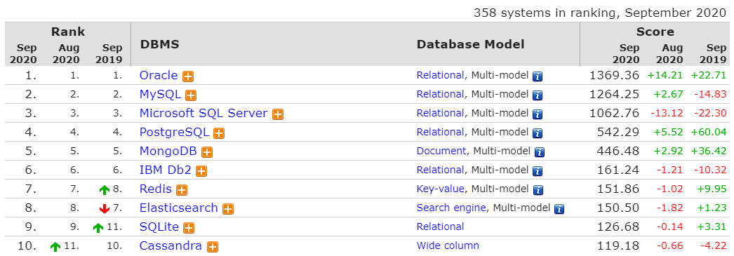
DB-Engines 2020-09資料庫前10名列表
https://db-engines.com/en/ranking

Slide 7
非關聯式資料庫(Not Only SQL)
隨著電腦、行動裝置、與互聯網的普及，網路應用程式的流量大幅地增長，同時互聯網也進入「使用者生產內容 (user generated content)」為主流的時代。對於 Youtube、Facebook 這些社交網站來說，每分每秒需要處理的資料量為爆炸性的成長。
從使用者的角度來看，在這些平台上對於資料的需求也跟過去不一樣。資料庫的主要功能，從過去「能夠無錯誤地同步處理結構清楚的資料」，到現在慢慢有新需求誕生：「處理高速且大量產生的資料，但不需要即時同步，也不需絕對地零錯誤。」為了呼應這個需求，NoSQL 資料庫隨之興起。
NoSQL 所代表的含意並不是 No SQL"而是" Not Only SQL “，不是完全捨棄關聯式資料庫，
而是根據處理的資料格式及企業需求來決定何時使用關聯式資料庫，何時使用非關聯式資料庫。

Slide 8
非關聯式資料庫(Not Only SQL)
NoSQL一詞最早出現於1998年，是Carlo Strozzi開發的一個輕量、開源、不提供SQL功能的關聯式資料庫
2009年一場關於分散式開源資料庫的討論會中，此時NoSQL主要指非關係型、分散式、不提供ACID的資料庫設計模式。
同年在亞特蘭大舉行“no:sql(east)”討論會，就NoSQL而言是一個里程碑，其口號
“select fun, profit from real_world where relational=false;”。因此，對NoSQL最普遍的解釋就是「非關聯型的」，強調鍵-值儲存和文件導向資料庫的優點，而不是單純反對RDBMS。
在操作上，NoSQL 並不支持 SQL 語法 與 SQL 的邏輯。所以，NoSQL 資料庫通常不使用關聯模型，也不需要固定結構 (也就是 schema-free)。
Notes:
但， NoSQL 也可以使用關聯模型與 schema。有需要時？

Slide 9
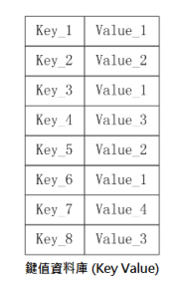
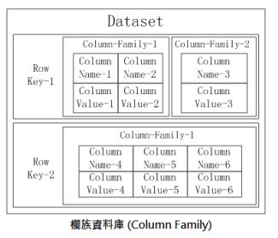
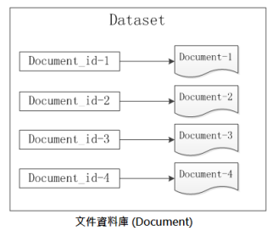
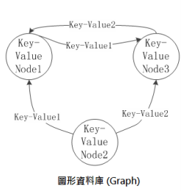
非關聯式資料庫(Not Only SQL)
NoSQL資料庫並不是要取代現在廣泛應用的傳統資料庫，而是採用一種非關係型的方式解決數據的儲存和運算的問題。眾多NoSQL資料庫歸結起來，典型的約有以下四類：
鍵值資料庫
欄族資料庫
文件資料庫
圖形資料庫

Slide 10
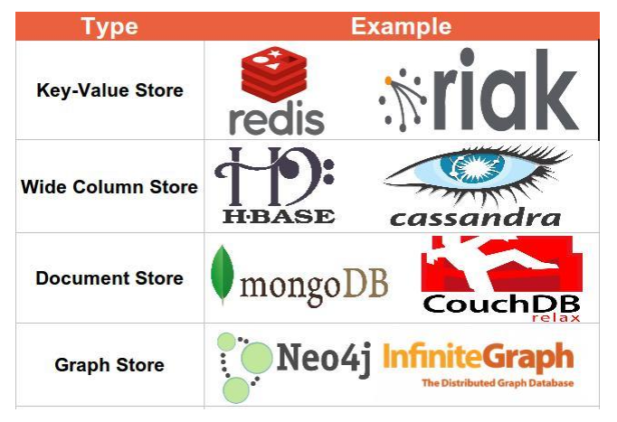
非關聯式資料庫(Not Only SQL)

Slide 11
鍵值資料庫(Key-Value)
相關產品 | ￭ Redis、Riak、SimpleDB、Chordless、Scalaris、Memcached、 Amazon DynamoDB
資料模型 | ˙鍵/值對<key,value>  ˙鍵是一個字串物件  ˙值可以是任意類型的資料，例如：整數、字元、陣列、清單、集合等
優點 | ˙擴展性好，靈活性好，大量寫操作時性能高
缺點 | ˙無法儲存結構化資訊，條件查詢效率較低
典型應用 | ˙頻繁讀寫、擁有簡單資料模型的應用  ˙內容暫存，例如：會話、設定檔、參數、購物車等  ˙儲存配置和使用者資料的移動應用
不適用狀況 | ˙不是透過鍵而是透過值來查詢：鍵值資料庫根本沒有透過值查詢的途徑 ˙需要儲存資料之間的關係：在鍵值資料庫中，不能透過兩個或兩個以上 的鍵來關聯資料  ˙需要交易的支援：在一些鍵值資料庫中，產生故障時，不可以退回
使用平台/企業 | GitHub（Riak）、Twitter（Redis和 Memcached）、Instagram（Redis）、 Youtube（Memcached）

Slide 12
欄族資料庫
相關產品 | ￭ BigTable、HBase、Cassandra、HadoopDB
資料模型 | ˙欄族
優點 | ˙查找速度快，可擴展性強，容易進行分散式擴展，複雜性低
缺點 | ˙功能較少，大都不支援強交易一致性
典型應用 | ˙分散式資料儲存與管理  ˙資料在地理上分散於多個資料中心的應用程式  ˙可以容忍副本中存在短期不一致情況的應用程式  ˙擁有動態欄位的應用程式  ˙擁有潛在大量資料的應用程式，大到幾百TB的資料
不適用狀況 | ˙需要ACID交易支援的情形，Cassandra等產品就不適用
使用平台/企業 | ebay（Cassandra）、Instagram（Cassandra）、NASA （Cassandra）、Twitter（Cassandra and HBase）、Facebook （HBase）、Yahoo!（HBase）、Netflix（Cassandra）

Slide 13
文件資料庫
相關產品 | ￭ MongoDB、CouchDB、Terrastore、ThruDB、RavenDB、 SisoDB、RaptorDB、CloudKit、Perservere、Jackrabbit
資料模型 | ˙鍵/值 ˙值(value)是版本化的文件
優點 | ˙性能好，靈活性高，複雜性低，資料結構靈活  ˙提供嵌入式文件功能，將經常查詢的資料儲存在同一個文件中  ˙既可以根據鍵來建構索引，也可以根據內容建構索引
缺點 | ˙缺乏統一的查詢語法
典型應用 | ˙適用於目錄、使用者設定檔和內容管理系統等使用案例
不適用狀況 | ˙在不同的文件上執行交易。文件資料庫並不支援文件間的交易， 如果對 這方面有需求則不應該選用這個解決方案
使用平台/企業 | Foursquare （MongoDB）、趨勢科技(MongoDB)

Slide 14
圖形資料庫
相關產品 | ￭ Neo4J、OrientDB、InfoGrid、Infinite Graph、GraphDB
資料模型 | ˙圖形結構
優點 | ˙靈活性高，支援複雜的圖形演算法，可用於建構複雜的關係圖譜
缺點 | ˙複雜性高，只能支援一定的資料規模
典型應用 | ˙專門用於處理具有高度相互關聯關係的資料，比較適合於社交網 路、模 式識別、依賴分析、推薦系統以及路徑尋找等問題
使用平台/企業 | ˙LinkedIn、Walmart、CISCO、HP、eBay以上都在使用Neo4j

Slide 15
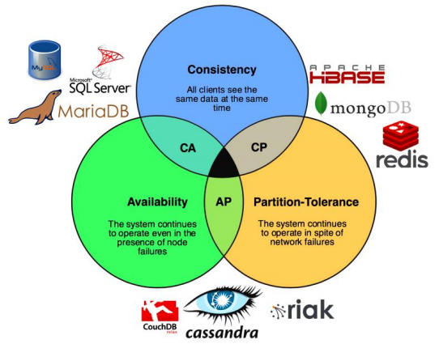
CAP理論與BASE原則
NoSQL典型地遵循CAP理論和BASE原則
CAP理論可簡單描述為：一個分布式系統不能同時滿足一致性（consistency）、可用性（availability）和分區容錯性（partition tolerance）這3 個需求，最多只能同時滿足兩個。例如：Cassandra，Dynamo滿足AP；BigTable，MongoDB滿足CP；而關聯式資料庫則滿足AC。
在分散式系統環境下，P 一定要被滿足。
Notes:
C（Consistency）：一致性，是指任何一個讀操作總是能夠讀到正常 完成之寫操作結果。而在分散式環境下，多個節點的資料副本是否一 致的，或者說，使用者讀取某資料的任一副本是否皆相同
A:（Availability）：可用性，是指快速獲取資料，可以在有限時間內 返回操作結果，保證每個請求不管成功或者失敗都有回應；
P（Tolerance of Network Partition）：分區容忍性，是指當出現系 統中的一部分節點無法正常營運、和其他節點進行通信時，分離的系 統也能夠正常運行。也就是說，系統中任意資訊的遺失或節點失敗不 會影響系統整體的繼續運作。

Slide 16
CAP理論與BASE原則
BASE 即 Basically Available（基本可用）、Soft state（柔性狀態）和Eventually consistent（最終一致）的縮寫。
Basically Available：是指可以容忍系統的短期不可用，並不強調全天候服務；
Soft state：是指狀態可以有一段時間不同步，存在異步的情況；
Eventually consistent：是指最終數據一致，而不是嚴格的時時一致。
BASE 是基於 CAP 理論逐步演化而來，核心思維：即便不能達到 「強一致性」（Strong consistency），但可以根據應用特點採用適當的方式來達到「最終一致性」（Eventual consistency）的效果。
因此，目前NoSQL資料庫大多是針對其應用場景的特點，遵循BASE設計原則，更加強調讀寫效率、數據容量以及系統可擴展性。

Slide 17
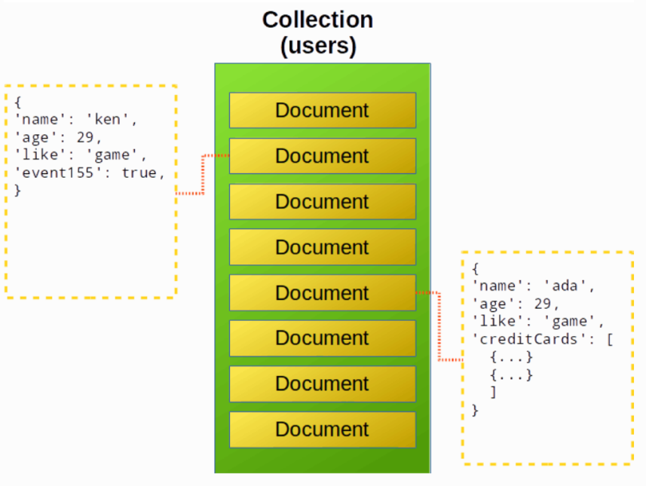
非關聯式資料庫(MongoDB)
MongoDB由MongoDB Inc.(當時是10gen)在2007年開發，2009年推出。
MongoDB是C++語言編寫的，強大，靈活、且易於擴展的文件導向式(document-oriented)資料庫，與傳統的關聯式導向資料庫相比，它不再有row的概念，取而代之的是document的概念。
MongoDB將資料儲存為一個文件，資料結構由key-value組成。MongoDB文件類似於JSON但MongoDB用的是BSON(以JSON擴充，可以塞Binary data)。欄位值可以包含其他文件，陣列及文件陣列。
MongoDB的組成：Document與Collection
• Document是mongodb的核心，它就是Key對應個Value組合,
Key區分大小寫且不能相同
• Collection就是一組Document，如果把它用來與關聯式資料
庫比較， 他就是Table裡面存放了很多Row，而且是動態，存
放不同類型文檔。

Slide 18
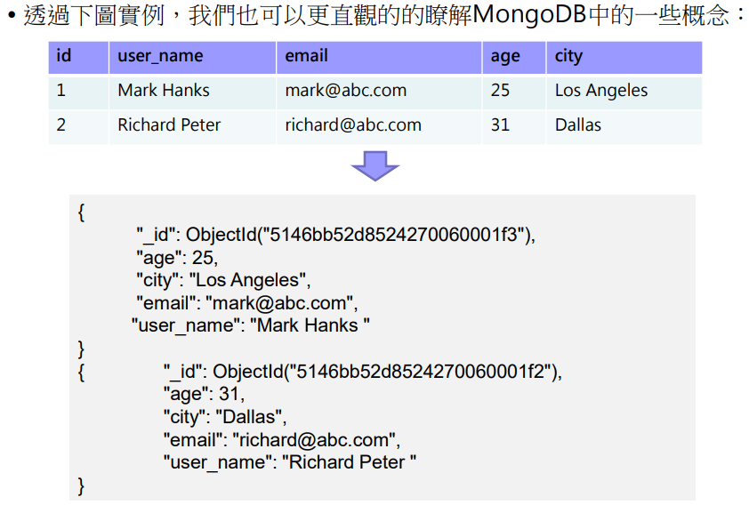

Slide 19
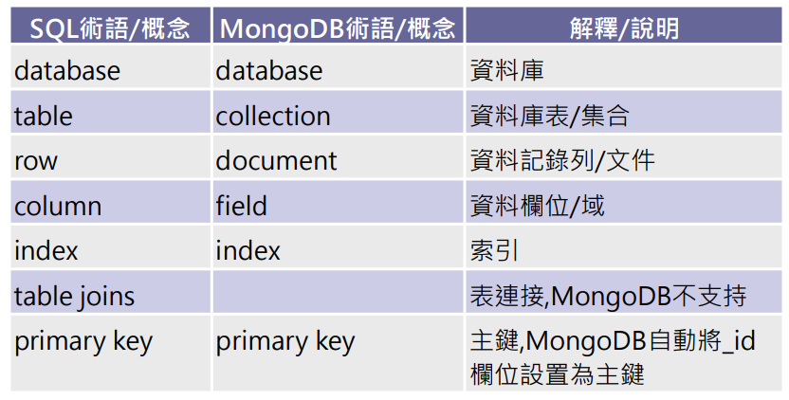

Slide 20
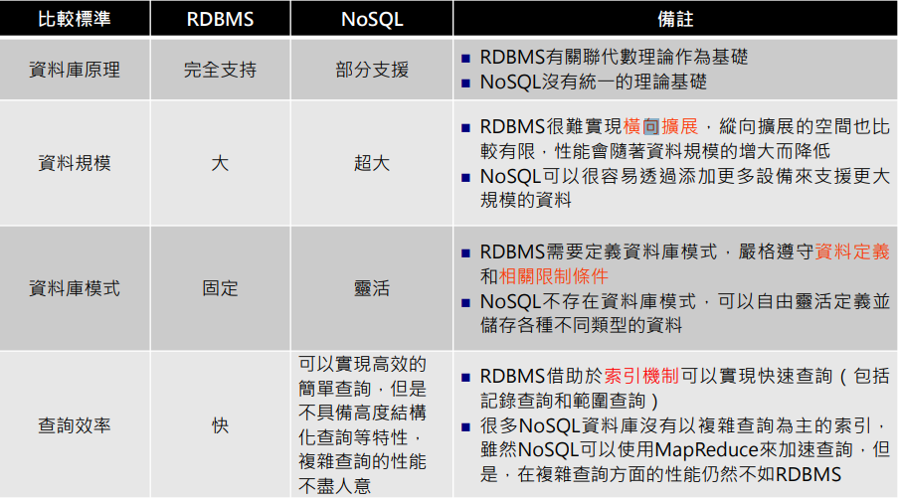
關聯式與NoSQL資料庫之比較

Slide 21
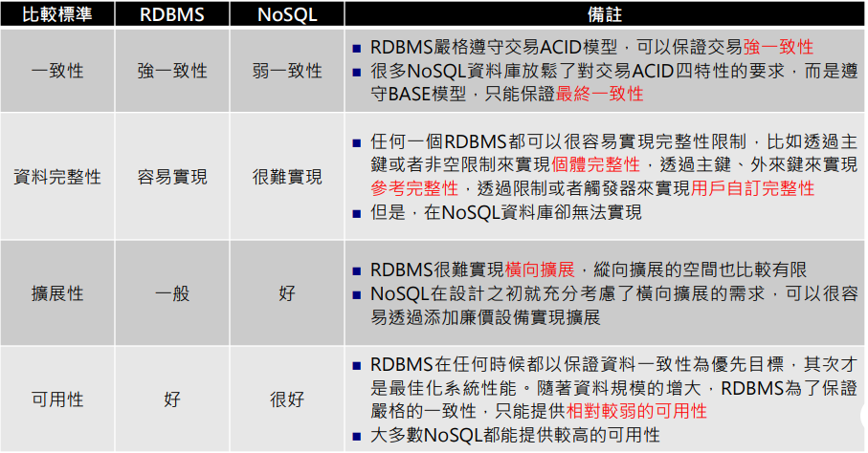
關聯式與NoSQL資料庫之比較

Slide 22
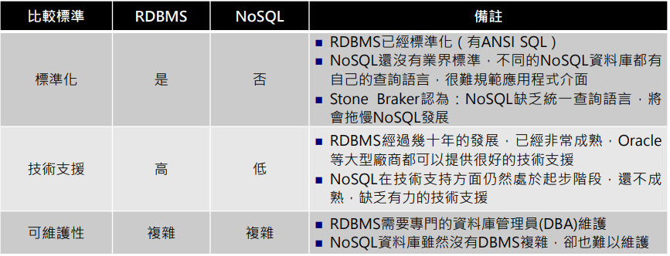
關聯式與NoSQL資料庫之比較

Slide 23
關聯式與NoSQL資料庫之優、劣
 | 關聯式資料庫 | NoSQL資料庫
優 | 1. 以完善的關聯代數理論作為基礎，有嚴格的標準 2. 支援交易 ACID四特性，確保資料完整性 3. 借助索引機制可以實現高效的查詢 4. 技術成熟，有專業公司的技術支援 | 可以支援超大規模資料儲存 靈活的資料模型可以很好地支援Web2.0應用 3. 具有強大的橫向擴展能力等
劣 | 可擴展性較差(尤其是橫向擴展性)，無法較好地支援巨量資料儲存 2. 資料模型過於死板、無法較好地支援Web2.0應用 3. 交易機制影響了系統的整體性能 | 缺乏數學理論基礎，複雜查詢性能不高，大都不能實現交易強一致性，很難實現資料完整性，企業關鍵任務不能採用。 2. 技術尚不成熟，缺乏專業團隊的技術支援，維護較困難

Slide 24
結論
沒有一款資料庫技術可以套用到企業所有的應用場景中，只能根據不同的場景選擇對的技術，所以不存在一方完全取代另一方的問題，在很長的一段時期內，二者皆會共存以滿足企業不同的差異化需求。

Slide 25
參考網址
https://zh.wikipedia.org/wiki/NoSQL#%E5%8F%91%E5%B1%95%E5%8E%86%E5%8F%B2
https://kknews.cc/zh-tw/code/5vjm6ql.html
https://docs.microsoft.com/zh-tw/azure/architecture/data-guide/big-data/non-relational-data
https://aws.amazon.com/tw/nosql/
https://www.ithome.com.tw/news/92507
http://debussy.im.nuu.edu.tw/sjchen/BigData/NoSQL.pdf
https://db-engines.com/en/ranking
https://www.itread01.com/content/1550347411.html
https://read01.com/zh-tw/B67DPz.html#.X3M-cWgzZhE
https://kknews.cc/zh-tw/code/8veoaoe.html

